Slide 1
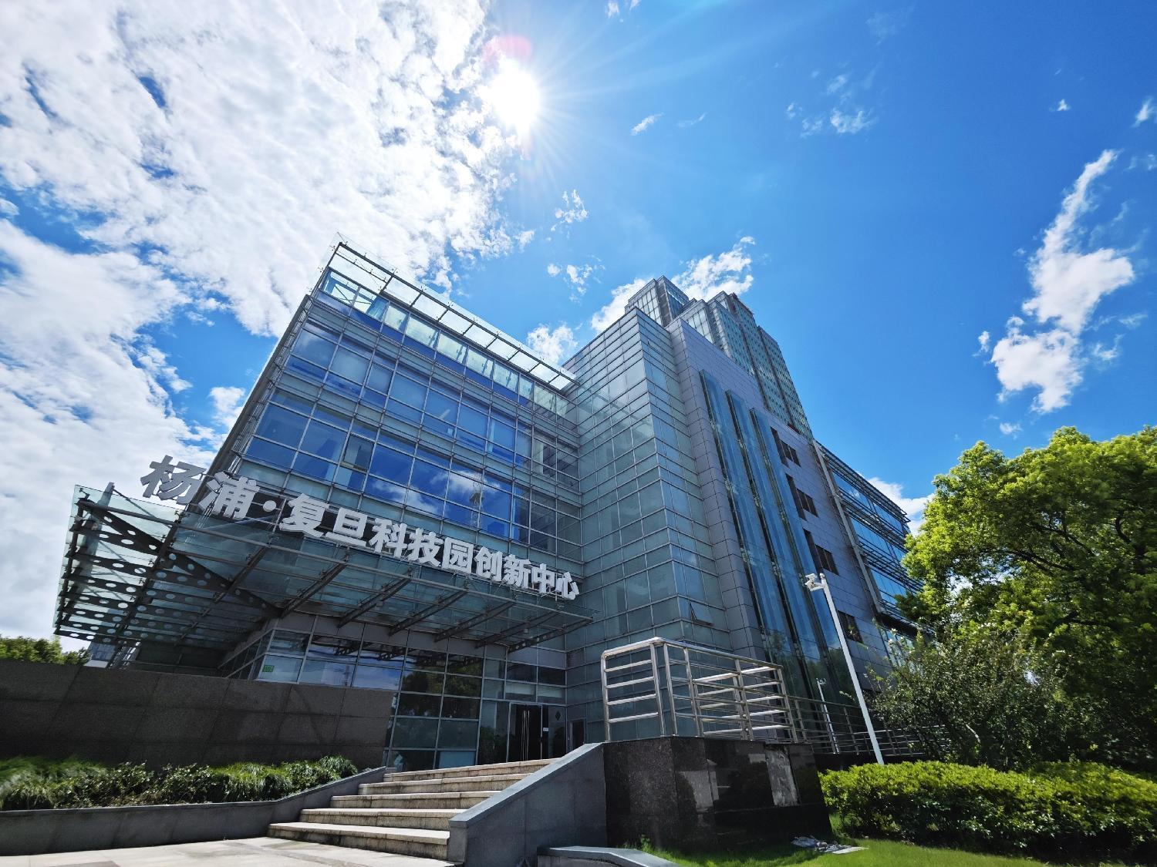

复旦大学
国家大学科技园
2026 年度工作报告
上海市创业孵化示范基地
复旦科技园创业孵化基地
聚焦成果转化 · 厚植创业生态 · 赋能区域发展
汇报单位：复旦大学国家大学科技园 2026.01
杨浦 · 国泰路 11 号

Slide 2
目 录 CONTENTS
01
载体基本情况
平台定位 · 空间载体 · 荣誉资质 · 产业布局
02
2025 年工作成效
孵化实效 · 就业带动 · 政策金融 · 服务活动
03
特色与亮点
品牌建设 · 成果转化体系 · 区域协同开放
04
综合效益与展望
经济 · 社会 · 绿色效益及下一步方向
复旦大学国家大学科技园 · 创业孵化基地 | 2026 年度工作报告
02

Slide 3
导语 总体定位与工作主线
紧扣国家大学科技园优化重塑主线，围绕
“成果发现－概念验证－创业孵化－产业培育”
推动高校成果加速转化、创业项目落地成长、科技企业集聚发展。
01
02
03
04
成果转化
创业孵化
人才培养
区域协同
打通实验室到市场 最初一公里
全链条培育 科技型初创企业
双创教育与 实践赋能并进
校地融合服务 高质量发展
复旦大学国家大学科技园 · 创业孵化基地 | 2026 年度工作报告
03

Slide 4
PART ONE
01 载体基本情况
高校校区 · 科技基地 · 公共社区“三区联动”创新实践基地
复旦科技园创业孵化基地 · 领导汇报材料

Slide 5
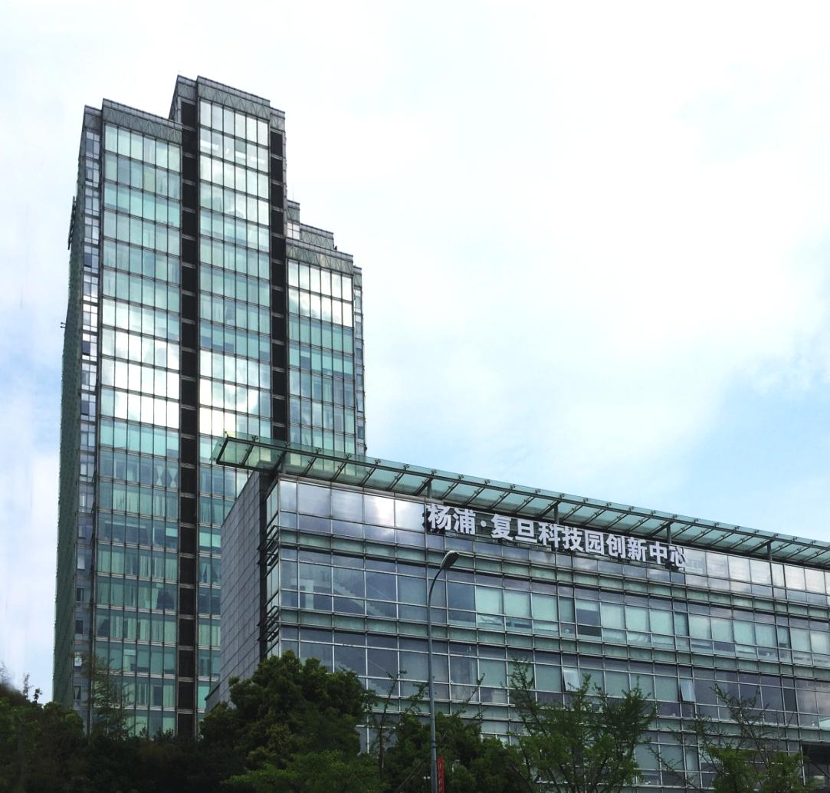
01 载体基本情况 · 平台定位与空间载体
复旦大学国家大学科技园 · 首批国家大学科技园
创立于 2000 年，由科技部、教育部联合认定。
发展理念：“转化科技、服务社会、汇聚智慧、共创未来”。
核心功能：科技成果转化、创业孵化、产业培育、创新人才培养。
全链条矩阵
众创空间 + 孵化器 + 加速器 + 产业基地
服务对象
高校师生 / 校友团队 科技型初创企业
国泰路 11 号 · 场地面积 3.4 万㎡
孵化面积 2.56 万㎡，占比 75% 紧邻复旦邯郸校区与五角场商圈
服务体系
空间 · 政策 · 辅导 技术转移 · 投融资
复旦大学国家大学科技园 · 创业孵化基地 | 2026 年度工作报告
05

Slide 6
01 载体基本情况 · 荣誉资质与产业集聚
核心荣誉资质
截至 2025 年 · 关键培育数据
国家高新技术创业服务中心
国家高校学生科技创业实习基地
1500+
存续注册企业
科技型企业占比 80%
上海市创业孵化示范基地
上海市海聚英才创新创业示范基地
115
高新技术企业
累计培育
上海市知识产权示范基地
上海市科技创新创业服务站
中国高校孵化器十强
国家火炬计划先进服务机构
28 / 1
专精特新中小企业 / 小巨人
上海市级
特色产业集群
14
资本市场挂牌上市企业
多层次资本市场
集成电路
软件和信息技术
节能环保
新材料新能源
生物医药
1.37 亿
区级税收贡献
2025 年基地企业
初步形成以硬科技为主导、多领域协同发展的产业生态， 为区域创新策源与产业升级提供持续动能。
复旦大学国家大学科技园 · 创业孵化基地 | 2026 年度工作报告
06

Slide 7
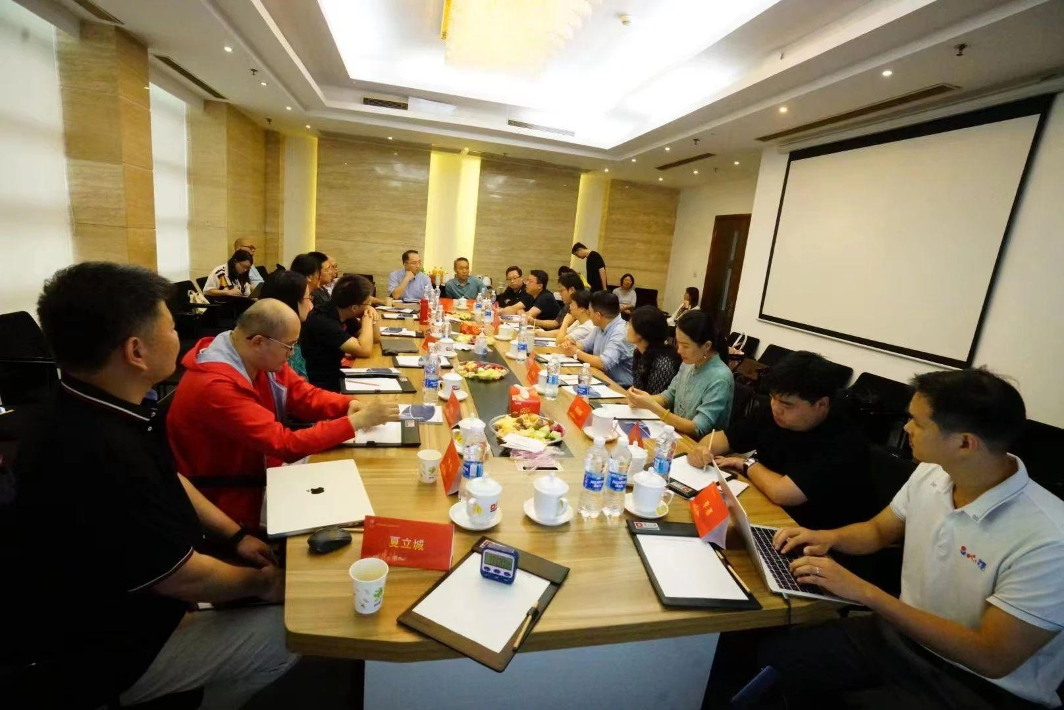
PART TWO
02 2025 年工作成效
以实效为导向，系统提升孵化服务能力与创业生态活跃度
复旦科技园创业孵化基地 · 领导汇报材料

Slide 8
02 2025 年工作成效 · 关键指标总览
26 家
159 家
324 人
新增入孵创业团队
年末在孵创业实体
在孵组织在岗人数
孵化成功率 100%
初创组织存活率 100%
同比增长 57.28%
9700 万+
47 场
21 家
投融资支持金额
创新创业活动
新增高企（含复审）
助力企业加速成长
其中人社合作 3 场
梯度培育持续见效
复旦大学国家大学科技园 · 创业孵化基地 | 2026 年度工作报告
08

Slide 9
02 创业孵化实效 · 项目挖掘与企业培育
一、加强创业项目挖掘
二、提升企业培育能力
聚焦人工智能、集成电路、生物医药、新材料等重点领域， 与院系、科研团队和创新创业平台协同挖掘产业化项目。
● 依托“众创空间+孵化器+加速器+产业基地”矩阵综合赋能
● 新增入孵创业团队 26 家，孵化成功率 100%
● 新增入孵初创组织 23 家，年末存活率 100%
● 年末在孵创业实体 159 家
● 建立科技型中小企业—高企—领军企业梯度培育机制
16
21
对接院系（个）
新增入库成果
12
11
高校成果转化项
深度服务衍生企业
21
2
3
重点服务：益臻新能源、波达医疗、眸深智能、复泓智研等 复旦科创衍生企业，提供知识产权、政策、融资、落地等定制支持。
高新技术企业 （含复审）
杨浦科技小巨人 （含培育）
“3310”企业
复旦大学国家大学科技园 · 创业孵化基地 | 2026 年度工作报告
09

Slide 10
02 创业孵化实效 · 培育创业典型
2025 年产生创业评选优秀创业组织 9 家，形成一批具有高校特色的转化与创业标杆。
眸深智能
波达医疗
赤子青山团队
音书科技
全国颠覆性技术创新大赛 总决赛最高奖及多项赛事奖项
国家级/市级科创赛事优异成绩 获批市关键技术研发计划项目
中国国际大学生创新大赛 “青年筑梦红色之旅”金奖
2025 年度 “天使基金优秀雏鹰企业”
同步成效：3 个创业团队获上海市大学生科技创业基金复旦大学基金支持；
波达医疗联合复旦大学团队获批上海市 2025 年度关键技术研发计划项目，体现“师生共创、园区赋能”路径。
复旦大学国家大学科技园 · 创业孵化基地 | 2026 年度工作报告
10

Slide 11

02 创业带动就业 · 政策落实与金融支持
创业带动就业
创业政策落实
多层次金融支持
低成本、便利化、专业化服务支撑企业扩岗； 分层分类开展创新创业教育与实训。
● 高企认定 / 科技项目 / “3310” / 人社扶持辅导
● 新增高企（含复审）21 家
● 杨浦科技小巨人（含培育）2 家
● “3310”企业 3 家
● 推荐 9 家享受人社创业扶持政策
● 帮扶 2 家获得创业担保贷款
投资机构合作
山东工研基金、禹泽资本、小村创投、创业接力基金、杨浦科创集团等
324
银行机构合作
上海农商行、招商银行、中国银行等融资服务合作
在孵创业组织在岗人数
同比增长 57.28%
新增就业 118 人
为高校毕业生、青年创业者与专业技术人才提供岗位机会
帮扶获投融资约
9700 余万元
联动大学生创业基金与科创母基金
复旦大学国家大学科技园 · 创业孵化基地 | 2026 年度工作报告
11

Slide 12
02 创业孵化服务 · 空间、专业服务与导师体系
空间支持
专业服务
导师赋能
● 综合更新与功能提升项目获批张江专项重点项目
● 场地 3.41 万㎡，孵化面积占比 75%
● 向 49 家创业组织提供租金减免等支持
● 办公 / 共享 / 会议路演空间一体化配置
● 政策、知识产权、法律财税、投融资、市场拓展
● 签约入驻第三方服务机构 41 个
● 全年提供服务超过 2000 家次
● 落实创业帮扶指标 40 家
● 新增创业导师 16 人
● 高校教师 + 企业管理者 + 投资专家
● 覆盖技术、管理、资本、市场辅导
● 一对一辅导与主题沙龙并重
复旦大学国家大学科技园 · 创业孵化基地 | 2026 年度工作报告
12

Slide 13

02 服务亮点 · 复煜概念验证中心正式运营
打通科技成果转化“最初一公里”
复煜概念验证中心于 2025 年 8 月投入运营，围绕新材料、人工智能、集成电路等领域开展首批项目征集，
从 60 余个项目中筛选 4 个项目进入验证阶段，提供资金、载体、应用场景、科研支撑、投融资对接与运营协助。
项目征集
→
专业遴选
→
概念验证
→
孵化加速
60+
4
6 维
服务内涵
技术验证 · 应用场景 · 科研支撑 载体空间 · 投融资对接 · 运营辅导
征集项目
进入验证
全方位服务
复旦大学国家大学科技园 · 创业孵化基地 | 2026 年度工作报告
13

Slide 14
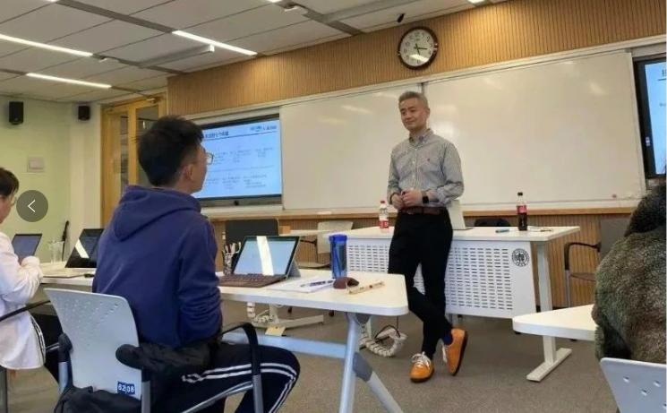
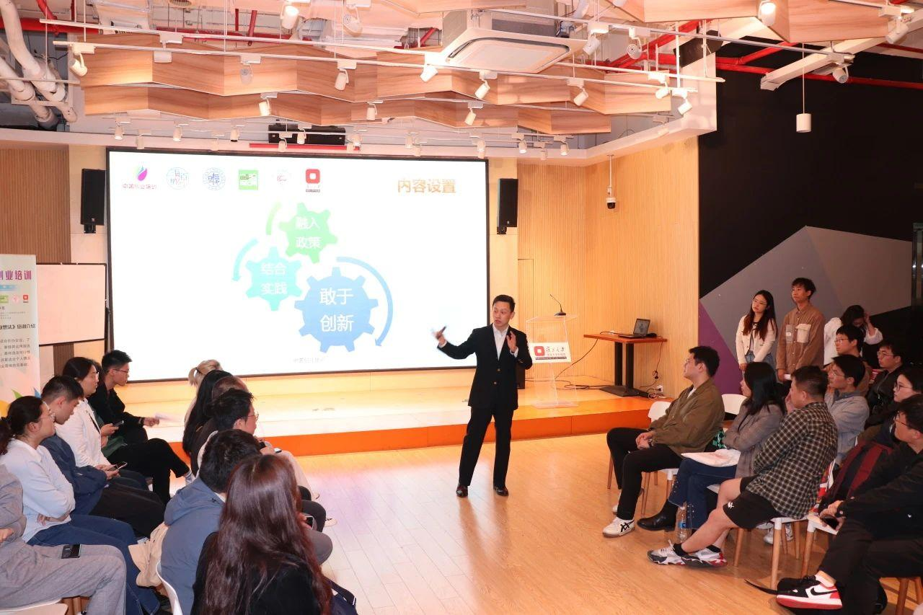
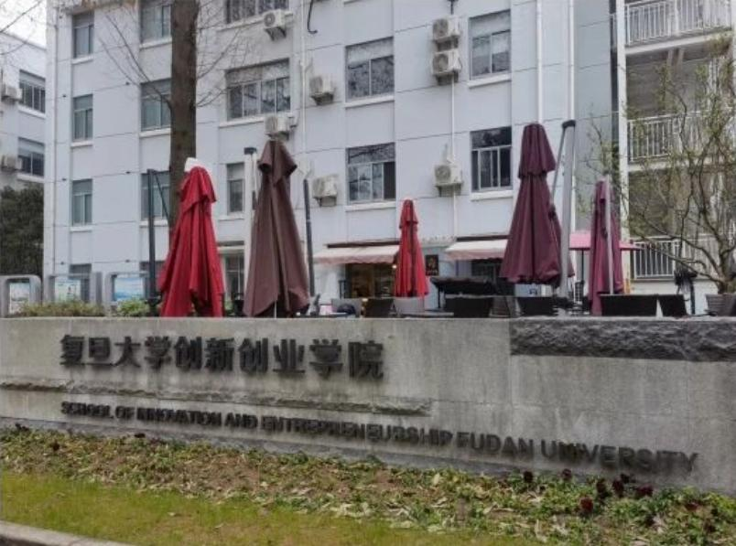
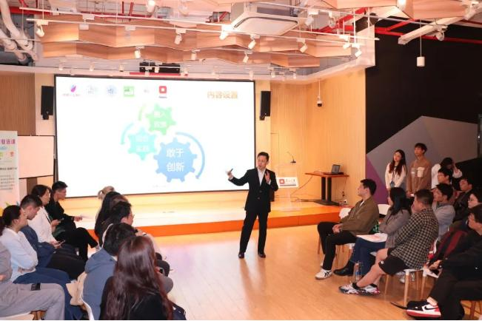
02 创新创业活动组织 · 课程、产学研与赛事
完善双创课程体系
强化产学研交流
以赛聚才引才
● “复·创课堂”“复旦科技园企业沙龙”聚焦创业实务
● 马兰花计划 GYB 培训班顺利举办
● 联合创新创业学院开发“理论+实践”课程
● 人工智能产业应用路演
● 新材料研发与产业应用研讨会
● 无掩膜光刻微纳器件加工产学研沙龙
● 复旦科创大赛 / 复旦之星
● 创·在上海 / 杨浦“科创之星”
● 推荐参赛项目 100 余项
全年举办创新创业活动 47 场（含人社合作 3 场）；推荐人社类活动/赛事 12 项，持续提升生态活跃度。
复旦大学国家大学科技园 · 创业孵化基地 | 2026 年度工作报告
14

Slide 15
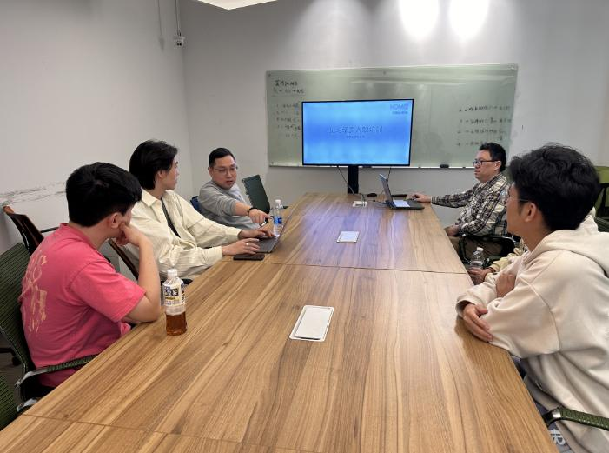
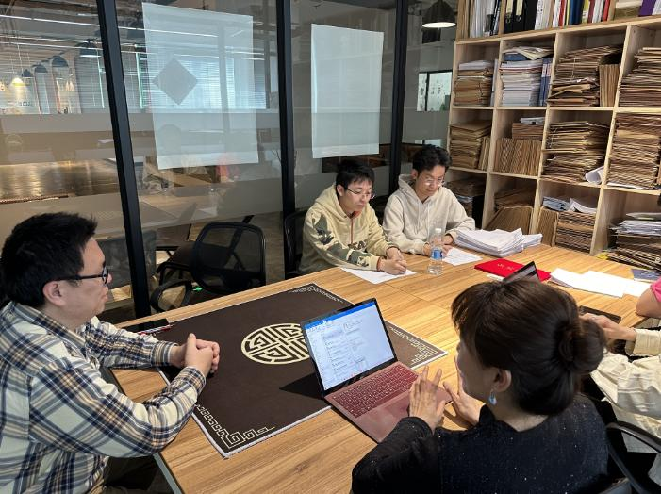
02 品牌活动专题 · 复旦科创大赛
从展示平台迈向组织平台
由复旦大学、虹口区人民政府、锦江国际集团共同指导，基地作为主要承办单位之一，承担赛事组织、项目遴选、创业辅导、评审协调、资源对接及赛后孵化。
456
20
双赛道
报名项目
晋级决赛团队
创意组 + 创业组
评审维度：技术原创性 － 工程可行性 － 转化现实性
覆盖信息技术、集成电路、生命健康、新材料等重点领域；部分项目已纳入成果转化资源库并获配套支持，推动创新链与产业链深度对接。
复旦大学国家大学科技园 · 创业孵化基地 | 2026 年度工作报告
15

Slide 16
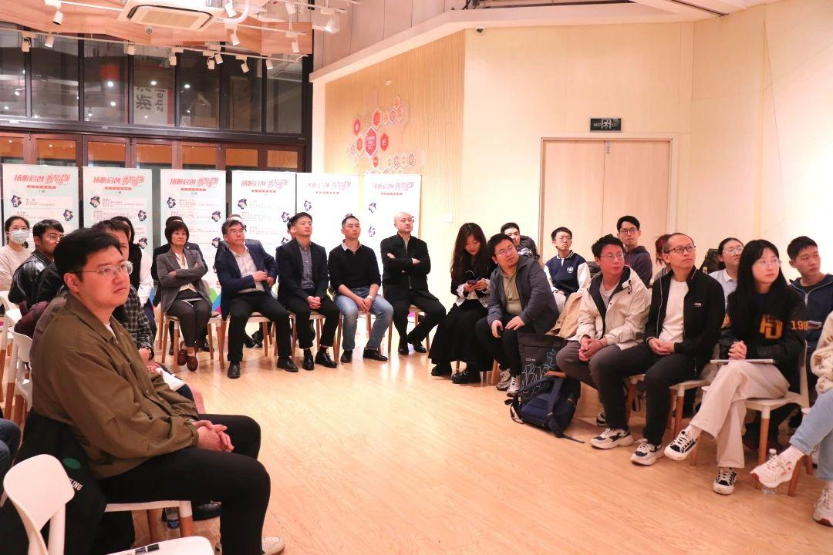
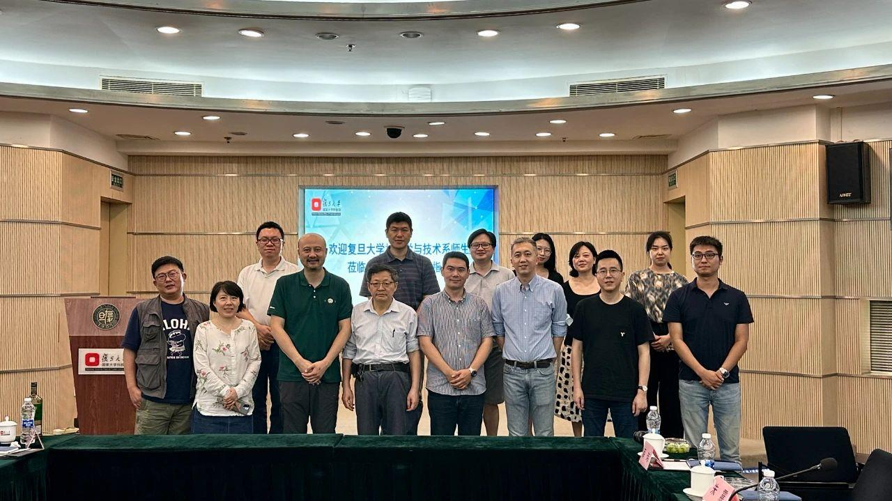
02 创业媒体宣传 · 品牌焕新与典型传播
参与复旦科技园品牌焕新工程
● 协助完成园区官网、微信公众号等宣传阵地升级迭代
● 挖掘品牌内涵、提升信息质量，塑造契合复旦特色的科创形象
● 重点宣传眸深智能、波达医疗等成长案例与赛事优秀项目
● 增强高校、产业、资本与区域创新主体之间的资源链接能力
34
11
10
官网/公号发布稿件
向人社部门供稿
被海纳百创等采纳
复旦大学国家大学科技园 · 创业孵化基地 | 2026 年度工作报告
16

Slide 17
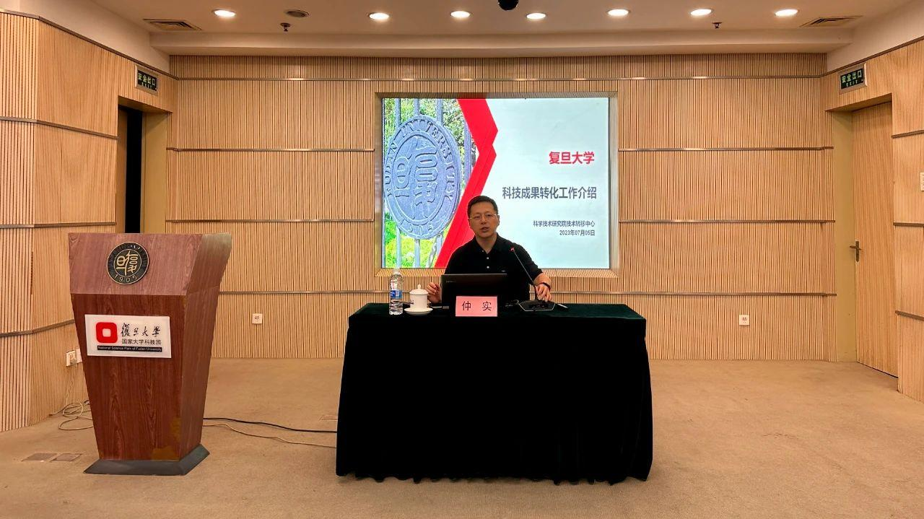
PART THREE
03 特色与亮点
成果转化型创业孵化模式：品牌 · 体系 · 生态
复旦科技园创业孵化基地 · 领导汇报材料

Slide 18
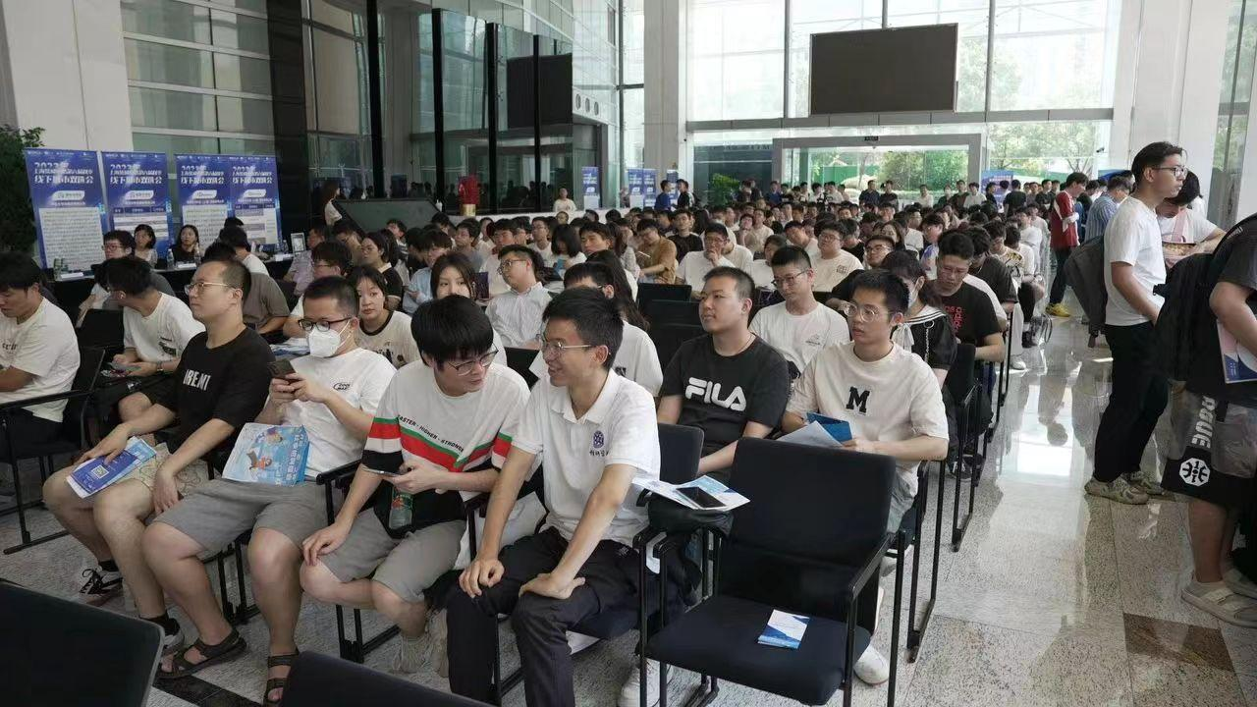
03 特色亮点（一）打造特色品牌，提升孵化影响力
以二十余年国家大学科技园建设积淀为根基，持续强化高校特色创业孵化品牌，
构建覆盖创业辅导、赛事、技术转移、政策、知产、财税、投融资、人才、市场的一站式服务网络。
41 家
16 人
47 场
190 家
第三方专业服务机构
新增签约创业导师
创新创业活动
新增注册企业
全年服务超 2000 家次
复合型导师团队扩容
持续激活园区生态
科技型企业 143 家
区域贡献同步增强
2025 年基地企业实现区级税收贡献 1.37 亿元；新增高新技术企业（含复审）21 家、杨浦科技小巨人（含培育）2 家、“3310”企业 3 家，品牌影响力与发展贡献力同向提升。
复旦大学国家大学科技园 · 创业孵化基地 | 2026 年度工作报告
18

Slide 19
03 特色亮点（二）成果转化型孵化体系 · 波达医疗案例
1. 成果发现
2. 概念验证
3. 创业孵化
4. 产业培育
体系创新要点
孵化案例：波达医疗
● 成果转化前移：对接 16 个院系，入库成果 21 项
● 复煜概念验证中心承接早期硬科技项目
● 全链条载体协同：众创—孵化—加速—产业基地
● 服务升级：由单一孵化转向转化、成长、产业培育协同
● 金融接力：财政引导 + 社会资本 + 产业落地拨投结合
复旦信息学院教师团队创办，2022 年入驻基地，聚焦超快超声成像产业化。
服务举措：创业辅导、3310 申报、载体落地湾谷、租金/社保支持、对接投资资源。
成长结果：海聚英才大赛二等奖；获飞图创投数千万元融资，估值突破亿元。
产业意义：有望突破高端医学超声国际技术壁垒，服务脑科学与医学超声科研。
复旦大学国家大学科技园 · 创业孵化基地 | 2026 年度工作报告
19

Slide 20
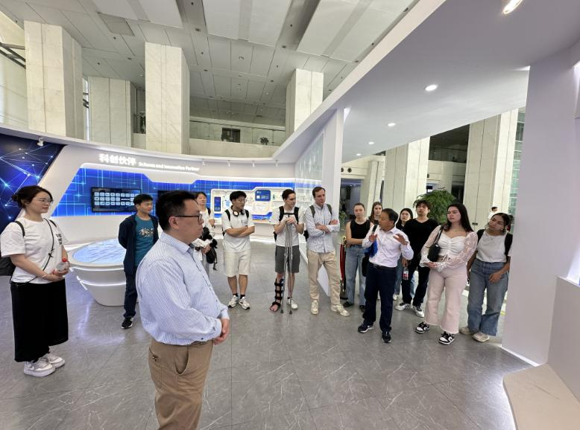
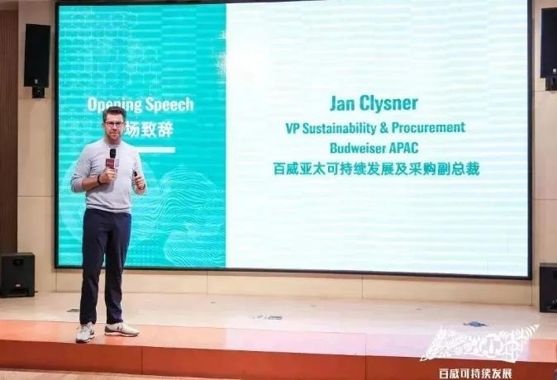
03 特色亮点（三）深化区域协同，构建开放融合生态
校地融合 · 服务杨浦创新体系建设
产学研合作网络持续拓展
● 推动学校成果、人才与区域产业需求精准对接
● 探索“财政引导资金+社会资本接续+产业协同落地”
● 助力益臻新能源对接杨浦成果转化支持政策
● 2025 年基地企业区级税收贡献 1.37 亿元
祖泉研究院
复旦技术转移中心
同济技术转移中心
张江磁谷
上海国际化工创新中心
迈科技
国科新研
国际化交流与合作
参与发起“北欧创新国际会客厅”；举办丝路华章·大使领创计划出海沙龙、“复创·大咖说”等活动；接待巴西、俄罗斯等国际参访团，提升开放合作能级与国际影响力。
复旦大学国家大学科技园 · 创业孵化基地 | 2026 年度工作报告
20

Slide 21
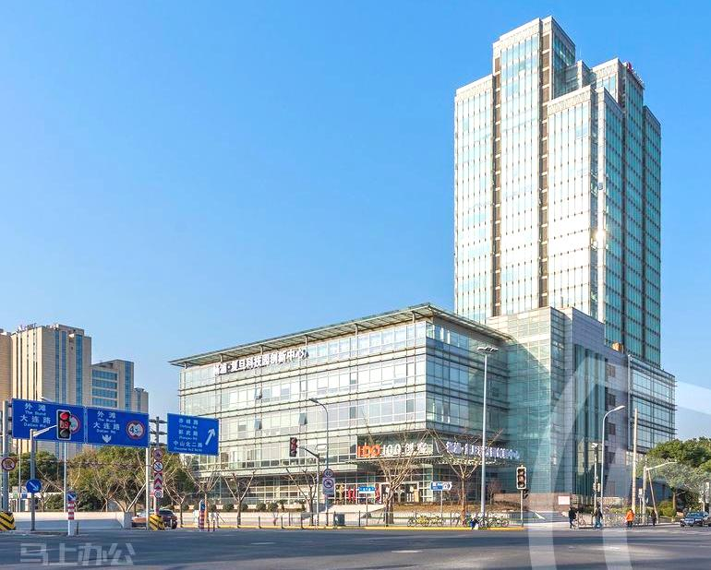
PART FOUR
04 综合效益与展望
经济发展 · 社会服务 · 绿色运营，持续释放孵化综合效益
复旦科技园创业孵化基地 · 领导汇报材料

Slide 22
04 综合效益 · 经济、社会与绿色发展
经济效益
社会效益
绿色效益
产业集聚效应增强
双创生态持续完善
载体运营品质优化
● 新增注册企业 190 家（科技型 143 家）
● 新增高企 21 家、小巨人 2 家、3310 企业 3 家
● 新增知识产权 318 项（发明专利 42 项）
● 区级税收贡献 1.37 亿元
● 推动高校成果转化 12 项
● 新增创业导师 16 人
● 培训 11 场、活动 37 场、推荐赛事 100+ 项
● 市载体绩效：复旦科技园优良，复翼互联优秀
● 景观照明、公共空间、设施设备更新提升
● 综合更新项目获批张江专项重点项目
● 大厦通过“无废城市细胞”建设评估
● 获评区级“无废楼宇”
复旦大学国家大学科技园 · 创业孵化基地 | 2026 年度工作报告
22

Slide 23
04 阶段评价与下一步工作方向
阶段性评价结果
上海市创新创业载体绩效评价
杨浦区科技园区考评
核心判断
已形成“成果持续转化、企业梯度成长、产业能级提升”的发展格局。
复旦科技园：优良 复翼互联众创空间：优秀
复旦科技园：优秀
下一步工作方向
01 深化转化前移
02 做精孵化服务
03 放大品牌赛事
04 拓展开放协同
强化院系协同与概念验证，提升早期硬科技承接能力
完善导师、金融、场景与梯度培育机制
推动复旦科创大赛从展示平台迈向组织平台
加深校地校企合作与国际化资源链接
复旦大学国家大学科技园 · 创业孵化基地 | 2026 年度工作报告
23

Slide 24
育高校创业新苗，
助技术成果转化！
复旦大学国家大学科技园
创业孵化基地 · 2026 年度工作报告
感谢各位领导指导！

